Slide 1
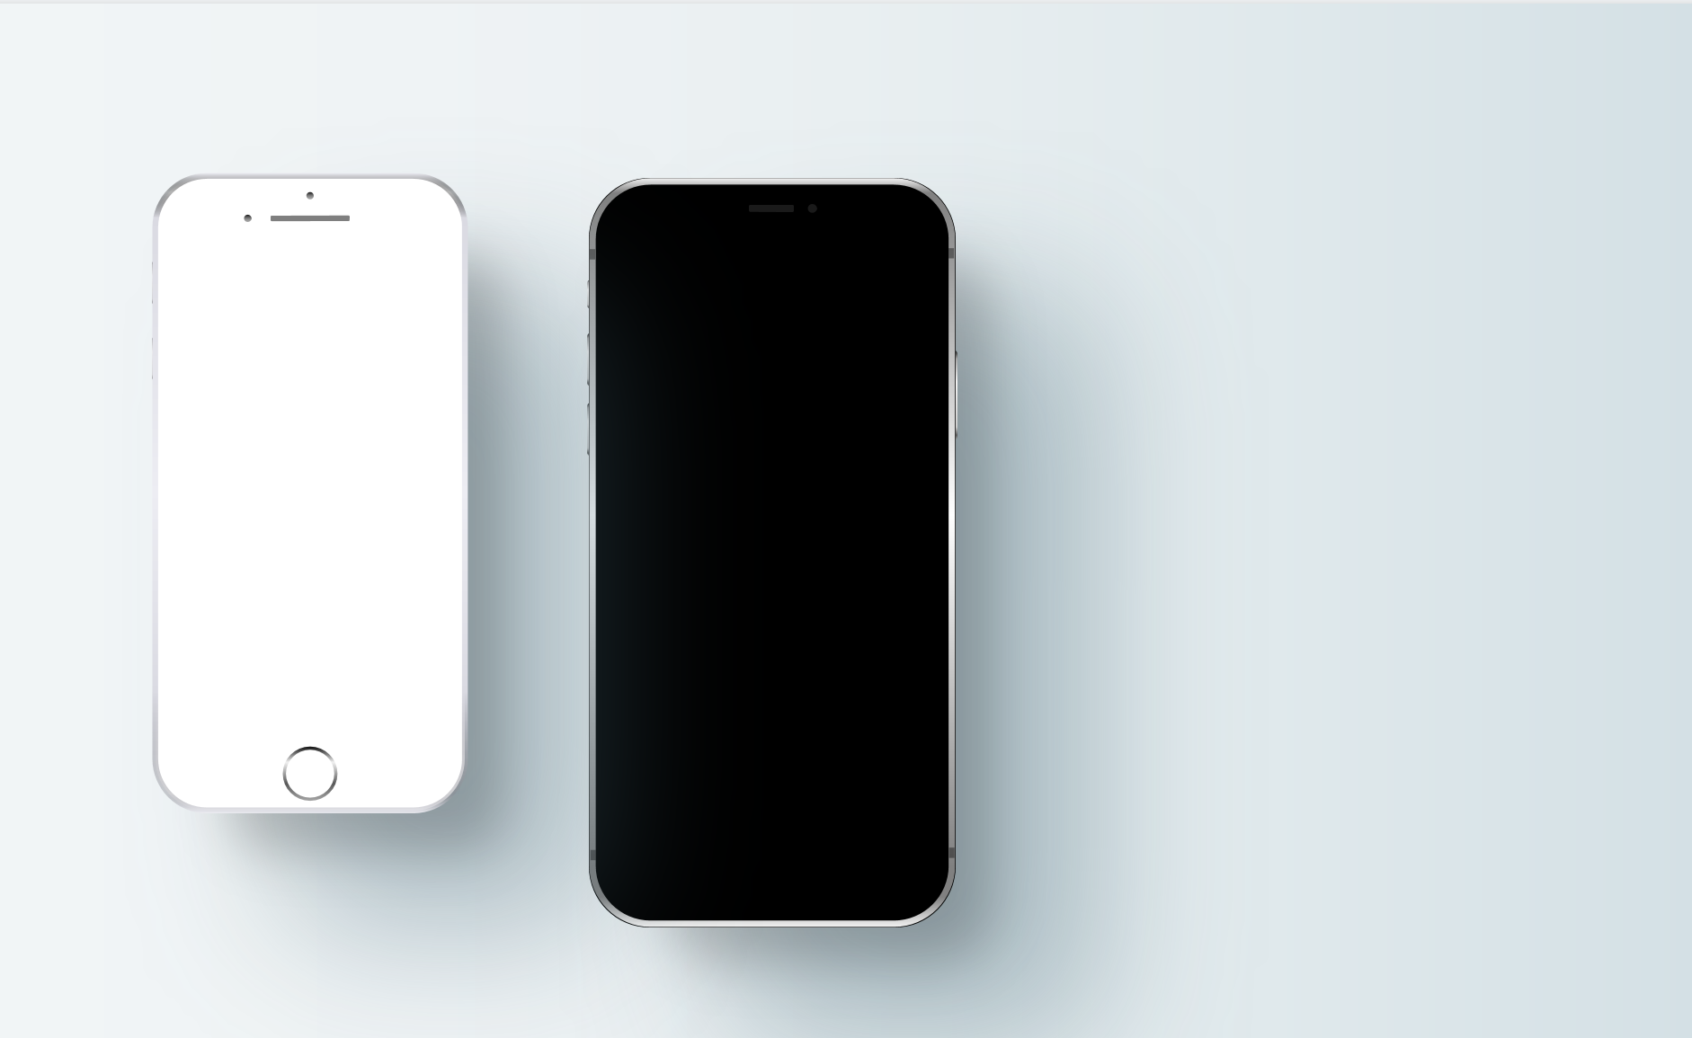
WAY
校园集市APP
UI展示

Slide 2

CONTENT.
01
03
注册登陆
浏览界面
Login.
Signup.
Scan
02
04
消息界面
用户信息界面
Message
User

Slide 3
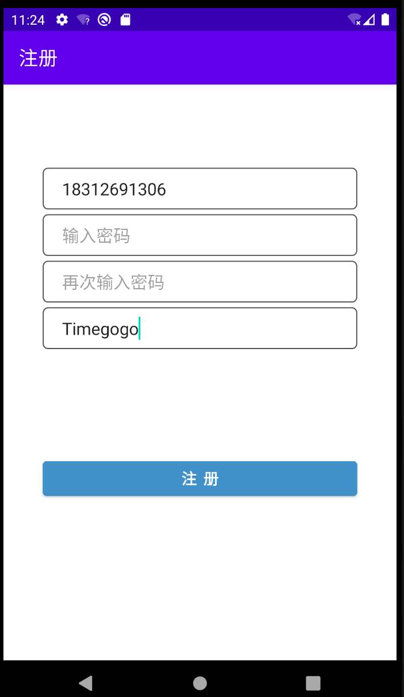
注册界面
输入内容：
账号
密码
昵称

Slide 4
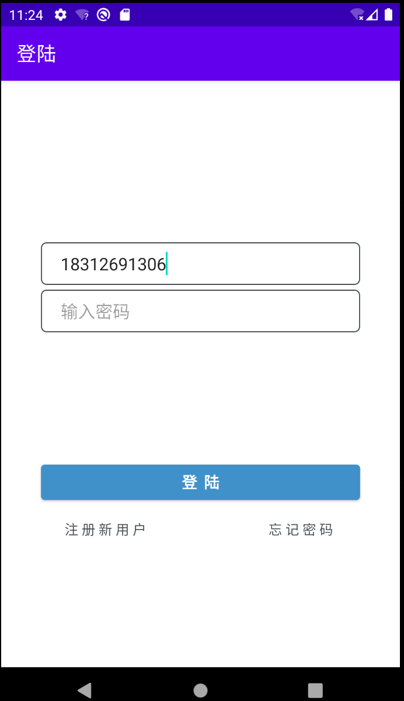
登陆
用户输入账号、密码，与数据库信息进行匹配

Slide 5
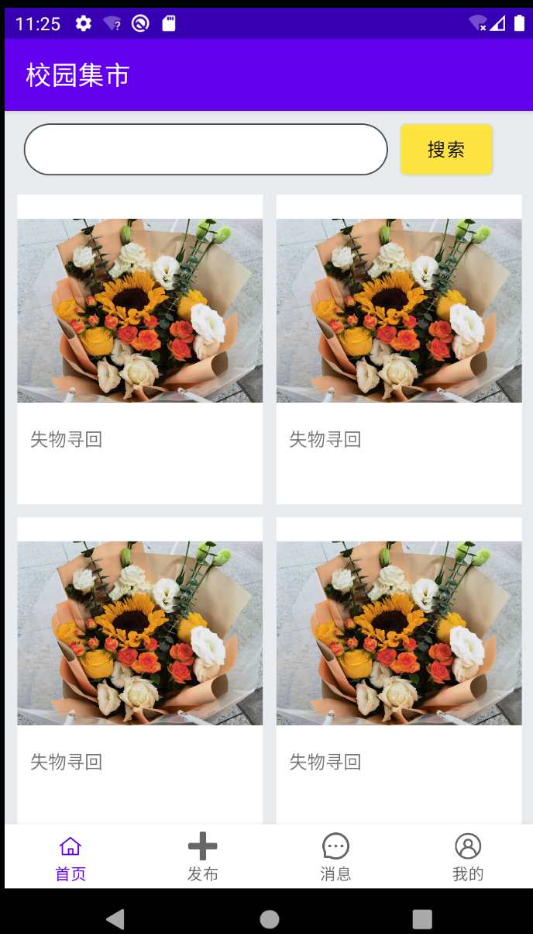
浏览界面
包括搜索栏、商品滑动浏览页

Slide 6
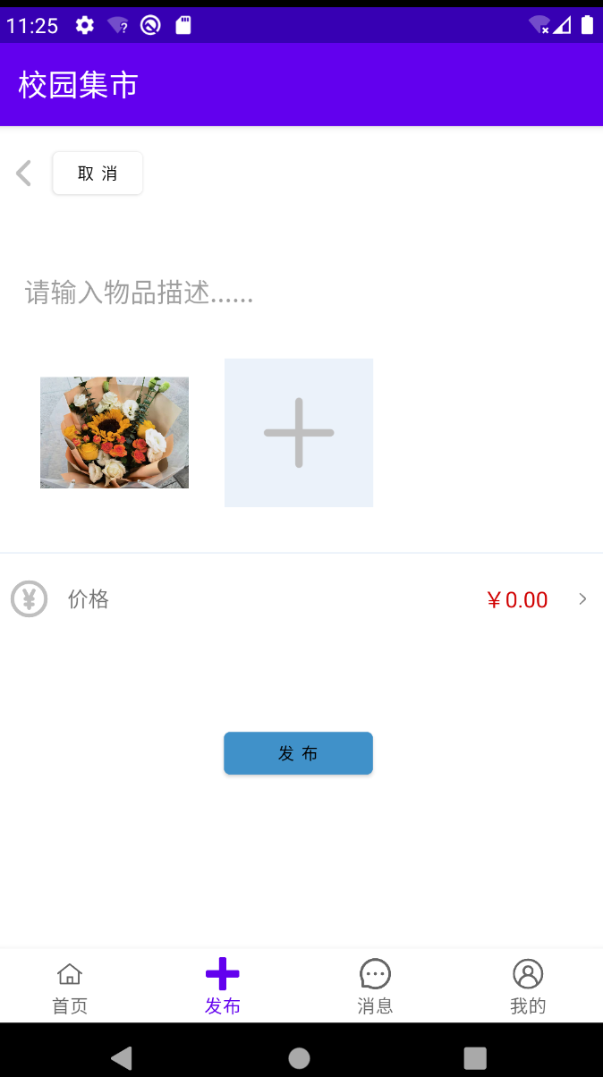
发布商品
输入商品描述、上传商品照片、然后发布

Slide 7
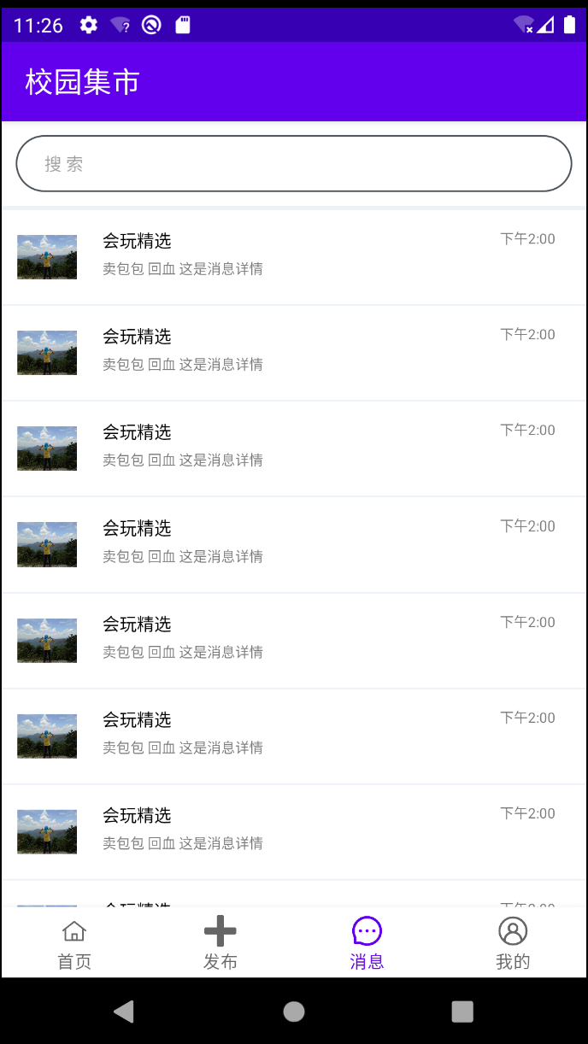
消息页面
展示所有消息历史，搜索框可以搜索聊天记录

Slide 8
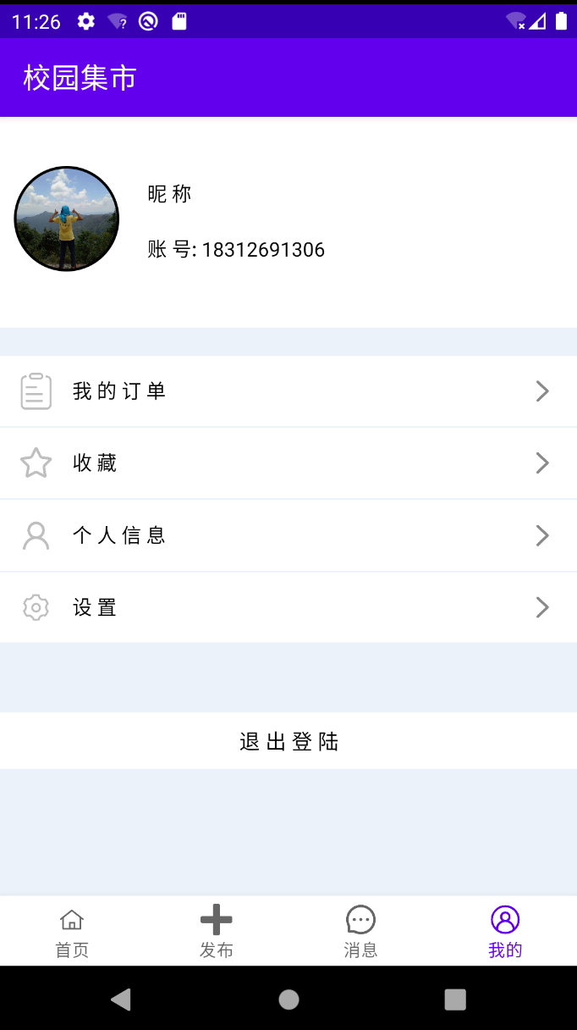
用户信息
顶部：用户头像、昵称、账号信息
中间：历史订单信息、收藏栏、个人信息栏、设置栏
顶部：退出登陆按钮

Slide 9
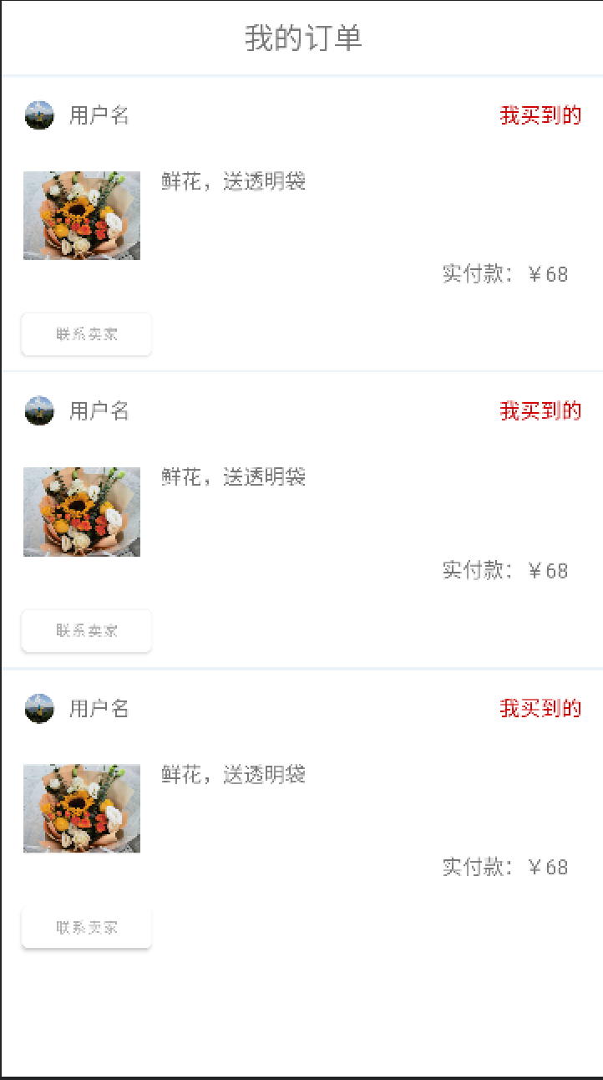
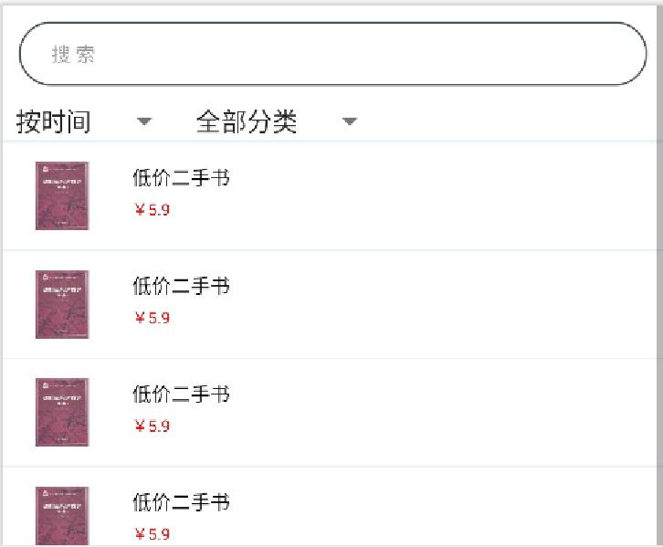
收藏夹 & 我的订单

Slide 10
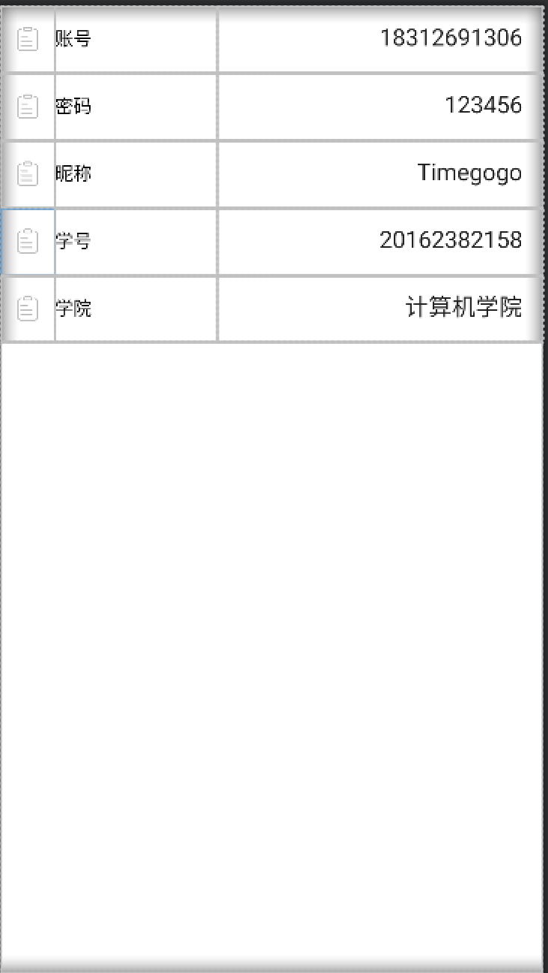
个人信息

Slide 11
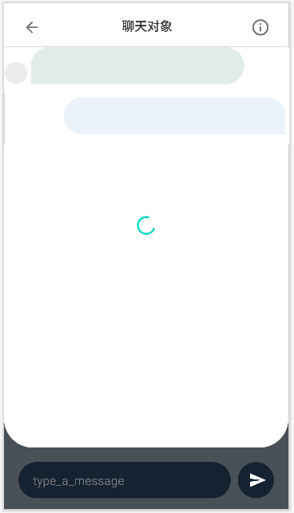
消息对话框

Slide 12
END
THANK
TRAVELING ON THE ROAD.

